Slide 1

I-Learn网站项目报告
汇报人：I-Learn开发人员 日期：2020年06月30日
Notes:
本PPT模板部分元素使用了幻灯片母版制作。如果需要修改，点击-视图-幻灯片母版-修改；完成后关闭编辑母版即可。

Slide 2
目录
Contents
1
3
项目具体实现与测试
项目展示
2
4
项目开发过程概述
项目经验总结

Slide 3
PROJECT DISPLAY
01
项目展示请参看视频展示！
项目展示会依次从浏览用户，注册用户，VIP用户，到管理员，最后到系统管理员端展示不同角色所拥有的功能和权限。包括注册用户可以查看动态和通知，Vip用户可以发送动态，可以发送邮件，以及删除自己的动态等功能；管理员登录后可以发布通知，可以发送邮件，可以为用户办理VIP等功能；系统管理员可以添加职员，发送邮件等功能。

Slide 4
PROJECT DEVELOPMENT OVERVIEW
02
项目开发过程概述
这一部分将会从项目需求分析、概要设计、详细设计、数据库设计以及项目测试五个阶段介绍项目开发过程。

Slide 5
需求分析分析阶段
根据分析结果，可以画出如右图所示的I-Learn网站项目的用例图，描述如下：
参与者主要有：非注册用户、注册用户、VIP用户、管理员和系统管理员；
用例包括用户端非注册用户的一般浏览、注册用户登录后查看动态和通知，以及VIP用户登录后发布动态；管理员端的通知发布、为注册用户办理VIP；系统管理员端的职员管理（入职和离职）等。

Slide 6
概要设计阶段
概要设计阶段主要完成了对项目接口的设计，组件图如右图所示，具体分析如下：
在用户界面，通过设置易于用户理解的菜单跳转，来满足用户的接口设计，用户可以通过公共接口跳转到与功能对应的子模块中；管理员除了可以使用公共接口所链接的功能，还可以通过用户接口实现对用户的管理。

Slide 7
详细设计阶段
详细设计阶段主要为后续的数据库设计以及系统的具体实现提供参考依据，主要类图如右图所示：
首先是有系统用户类，包括普通用户、Vip用户、管理员和系统管理员，普通用户只有最简单的方法，如登录、登出、查看通知、查看动态、浏览网页和发送邮件；Vip用户在普通用户的基础上增添了动态发布和删除的功能；管理员可以对Vip用户和普通用户进行管理以及发布通知；系统管理员增添了职员管理的方法。

Slide 8
数据库设计阶段
这一阶段完成了对数据库的设计，通过第三范式来规范化数据库，提高数据库的安全性。通过右图的数据流图来描述数据的产生和流向。包括用户注册的数据信息；Vip用户发表动态的数据信息；管理员发布通知的信息；以及所有网站用户的邮件来往信息都会形成记录保存到数据库中。

Slide 9
项目测试
这一阶段完成了对网站相关功能的测试，使用Python语言编写自动化测试类，实现网站相关功能的黑盒测试；包括对如图所示的登录功能、动态发布功能、通知发布功能、邮件发送功能、用户和职员管理功能等功能的黑盒测试。

Slide 10
PROJECT IMPLEMENTATION
03
项目具体实现
这一部分将会从项目的具体实现情况出发，包括项目开发环境、项目主要使用技术的介绍以及对登陆验证码、权限验证、邮件发送、通知发布以及文件下载几个方面对项目代码进行分析。

Slide 11
项目开发环境
1
2
3
phpStudy
phpStorm
pyCharm
系统运行服务器
项目代码编写平台
网站测试程序编写平台
phpStudy是一个PHP调试环境的程序集成包。是一卡通管理系统数据库设计以及访问的主要运行平台。
PhpStorm 是 一款 PHP 集成开发工具，是一卡通管理系统原生态开发的主要平台。
PyCharm是一种Python IDE，带有一整套可以帮助用户在使用Python语言开发时提高其效率的工具，也是一卡通管理系统进行系统测试的主要工具。

Slide 12
项目主要使用技术
01
ThinkPhp开发框架
ThinkPHP是一个快速、兼容而且简单的轻量级国产PHP开发框架。
02
BootStrap样式
主要使用技术
Bootstrap提供了优雅的HTML和CSS规范。
MySql数据库编程
03
MySQL所使用的 SQL 语言是用于访问数据库的最常用标准化语言。

Slide 13
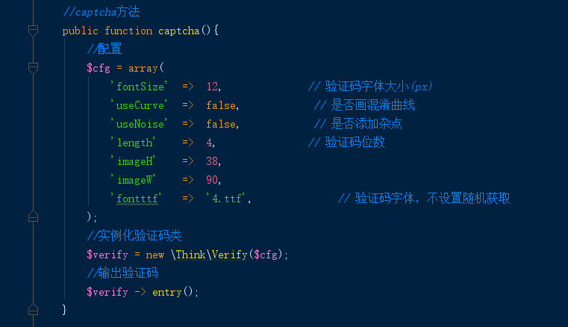
登录验证码
首先验证码使用的是ThinkPhp框架自带的验证码类，实现验证码函数，包括对验证码字体大小、长度以及字体的设置。使用自动化生成验证码技术。

Slide 14
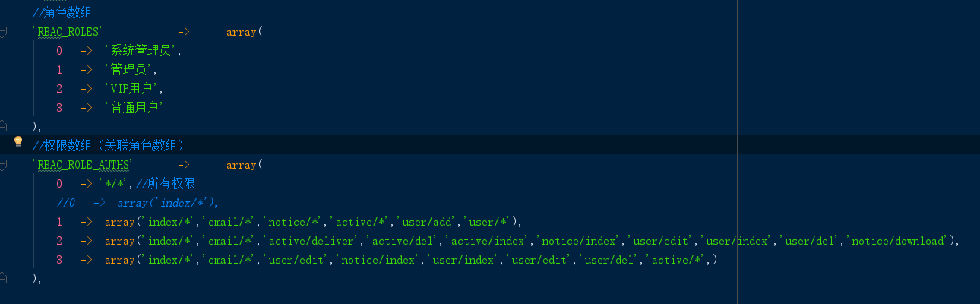
权限验证
通过构建数据库，为用户的权限设置单独一个属性： `role_id` int(11) DEFAULT '3'；
在用户登录后：通过：$role_id = session('role_id');获取当前用户角色；
在配置文件中通过设置角色数组和权限数组，来管理用户权限，配置代码如下图所示；
$rbac_role_auths = C('RBAC_ROLE_AUTHS'); //获取全部的用户组的权限
$currRoleAuth = $rbac_role_auths[$role_id]; //获取到当前用户对应的权限

Slide 15
邮件发送
通过不同的mySQL语句，实现邮件的发送和查看，分别是查看收件箱、查看发件箱、以及发送邮件：

Slide 16
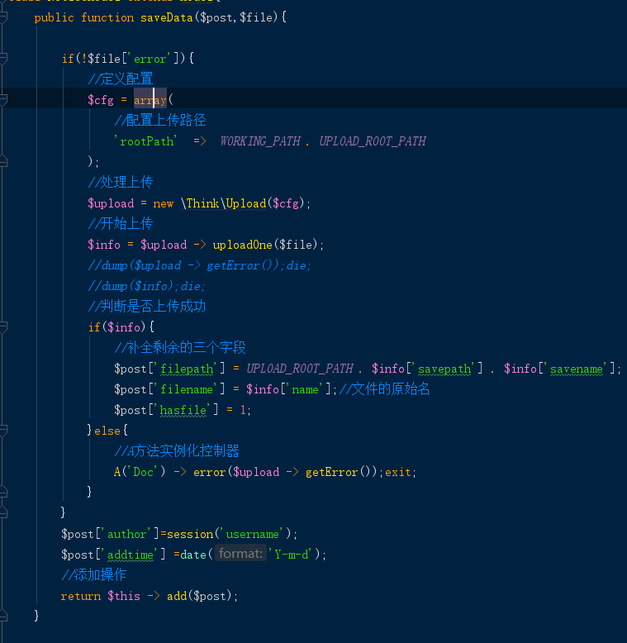
通知发布
通过if语句判断是否存在文件上传，并通过配置上传路径，通过继承父类的处理上传的函数实现文件的上传；在判断上传成功后，补全数据库中文件的原始名、保存路径等字段信息，最后通过继承父类的add()方法实现文件的添加。

Slide 17
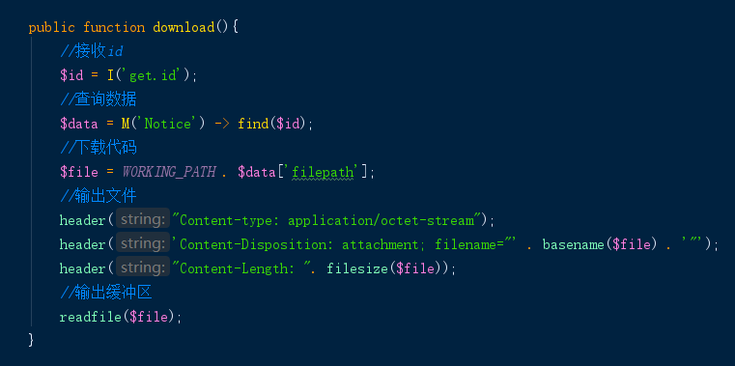
文件下载
首先通过get()函数获取当前视图提交的id信息，通过查询通知中对应的id，在找到对应id信息后，将文件路径赋给$file变量，然后通过header()函数输出文件，最后将文件输出缓冲区。完成文件下载。

Slide 18
EXPERIENCES in the PROJECT
04
项目经验总结
这一部分会叙述在项目开发过程中获得的经验与教训。

Slide 19
项目开发经验总结
a)主要经验与教训
①在编写详细设计说明书时没有对先前提交的文档进行充分分析，导致后续编码阶段出现失误；
②一个开发团队需要讲究团队合作，应该多花一点时间了解团队，使得团队能够在一个和谐的氛围中各尽其能。
b)工作建议
①在项目启动前期，要对市场进行充分调查，通过多种渠道（线上线下问卷、走访调查等）进行分析；
②项目开发计划编写之前，要对开发团队进行充分的了解，以及对开发过程中可能遇见的问题进行一个评估；
③在编写系统详细设计说明书时要对前面提交的文档进行充分分析；
④在代码编写阶段，开发团队之间要相互配合，提倡合作精神。

Slide 20
感谢您的观看！
适用于工作报告/工作总结/工作计划
汇报人：I-Learn开发人员 日期：2020年06月30日
Notes:
本PPT模板部分元素使用了幻灯片母版制作。如果需要修改，点击-视图-幻灯片母版-修改；完成后关闭编辑母版即可。

